Slide 1
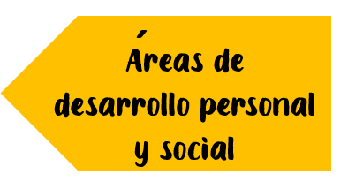
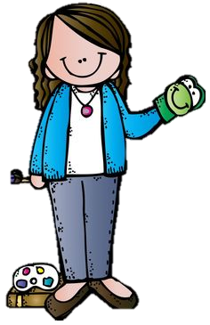
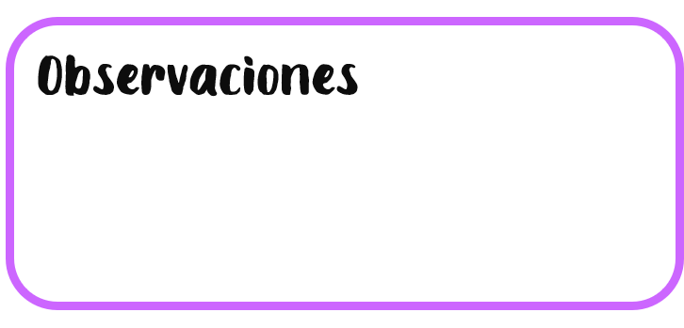
Jardín de Niños ¨María L. Pérez de Arreola
Maestra practicante: Dennise Arizpe Mesquitic
3° A
Viernes 15 de enero del 2021
Lenguaje y comunicación:
Pensamiento matemático:
Exploración del mundo:
Artes:
Educación Socioemocional:
Educación física:
WhatsApp
Facebook
23 alumnos que asistieron a clase virtual.
22 alumnos entregaron evidencias
9 no se reportaron
Se registro asistencia a las 8:00 a.m. a donde asistieron los alumnos 23 alumnos observando el programa aprende en casa y 22 mandaron las evidencias. Solamente 9 alumnos no se reportaron.

Slide 2
Descripción de la clase y evidencias:
El día de hoy, viernes 15 de enero del 2021 se registro la asistencia en el grupo de Facebook con el en vivo de el programa aprende en casa registraron su asistencia 23 personas y 22 mandaron sus actividades de seguimiento.
Se les mando un video explicando el tema de ¨Me cuido¨ que se observo en la programación fortaleciendo el aprendizaje del campo formativo exploración y comprensión del mundo natural y social conversando de algunos peligros que encontramos en el hogar, calle y escuela (enchufes, estufa, calle, muebles pesados, etc). Se les solicito observar en sus casas algunas zonas de riesgo, dibujaran 5 de ellas y escribieron porque corrían peligro en ese lugar.
Los videos se manan los lunes y viernes para que no se conecten todos los días de la semana. Considero que se deben implementar más materiales creativos tecnológicos.

Slide 3
